Slide 1
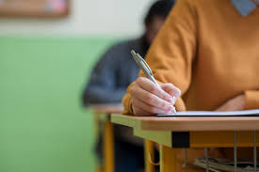
ISPITI
DM

Slide 2
PRAVO POLAGANJA ISPITA DRŽAVNE MATURE
S USPJEHOM ZAVRŠENA NASTAVNA GODINA

Slide 3
VRIJEME POČETKA ISPITA
Prijepodnevni ispiti: 9:00
Poslijepodnevni ispiti: 14:00

Slide 4
VRIJEME DOLASKA UČENIKA U ŠKOLU
U 8:30 za prijepodnevne ispite
U 13:30 za poslijepodnevne ispite

Slide 5
Učenik mora imati osobni dokument s fotografijom
- Osobnu iskaznicu
- Putovnicu
- Vozačku
Tijekom pisanja ispita osobni dokument stoji na desnom rubu stola

Slide 6
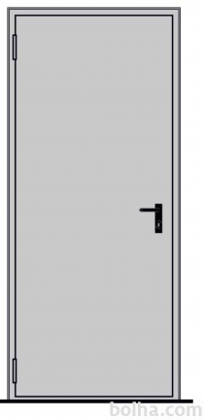
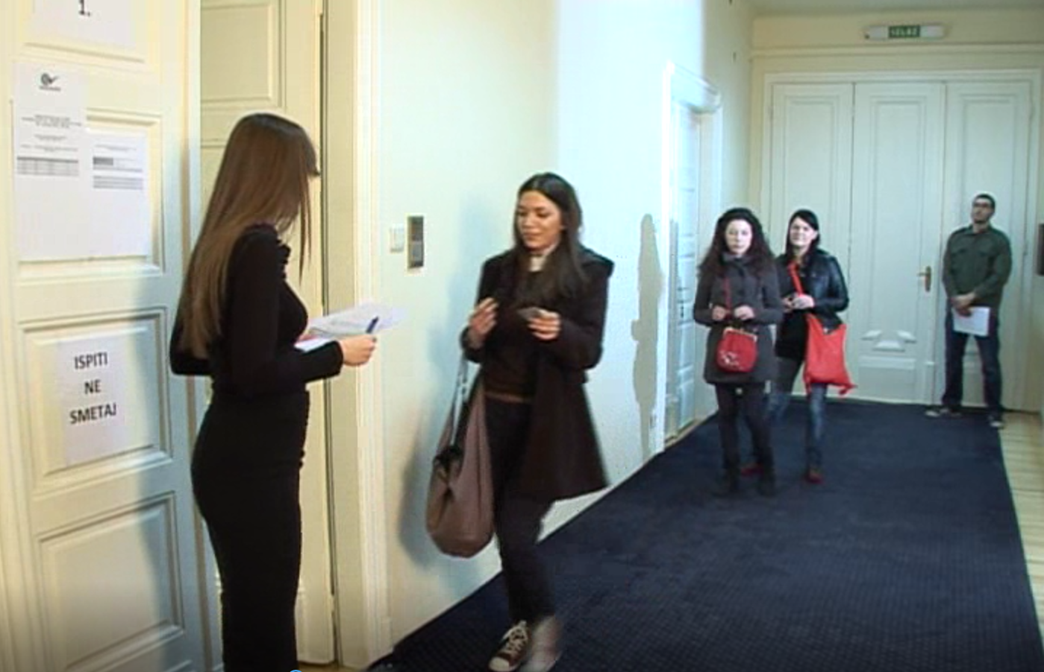
ULAZAK UČENIKA U UČIONICU 8:30 / 13:30
Dežurni nastavnik provjerava identitet učenika
i upućuje na mjesto sjedenja
ISPITI -
NE
SMETAJ!
U 13.30 za poslijepodnevne ispite
Popis učenika
RASPORED
SJEDENJA

Slide 7
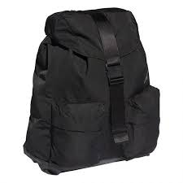
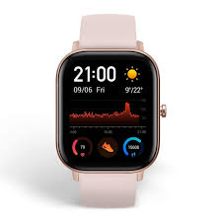
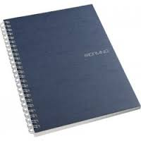
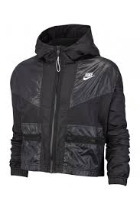
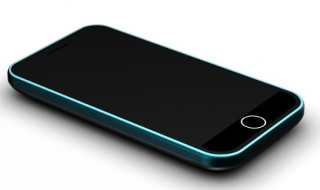
Pri ulasku u ispitnu prostoriju učenici OBVEZNO odlažu stvari na za to predviđeno mjesto
- mobiteli
- drugi audio i video uređaji
- satovi
- torbe
- bilježnice
- udžbenici
- jakne…
ODLAGANJE

Slide 8
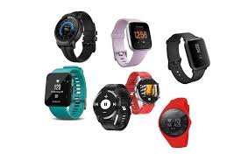
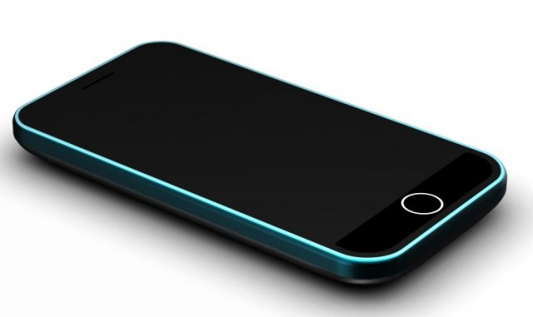
Mobilni telefoni te drugi prijenosni ili nosivi elektronički, audio ili video uređaji moraju biti ODLOŽENI I ISKLJUČENI

Slide 9
Sjesti za stol označen imenom i čekati upute nastavnika
Na svakom stolu nalazi se:
- natpis s imenom
- zatvoreni, personalizirani
ispitni materijali
Sat vidljiv svima

Slide 10
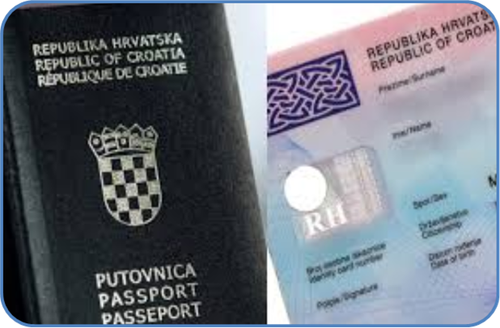
UČENIK NA ISPITU MOŽE IMATI
- osobnu iskaznicu (na rubu stola)
-pribor za pisanje propisan ispitnim katalogom za svaki predmet
- bočicu s vodom u plastičnoj prozirnoj ambalaži bez naljepnice
- ispitne materijale

Slide 11
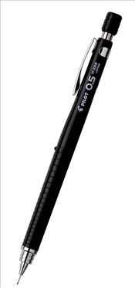
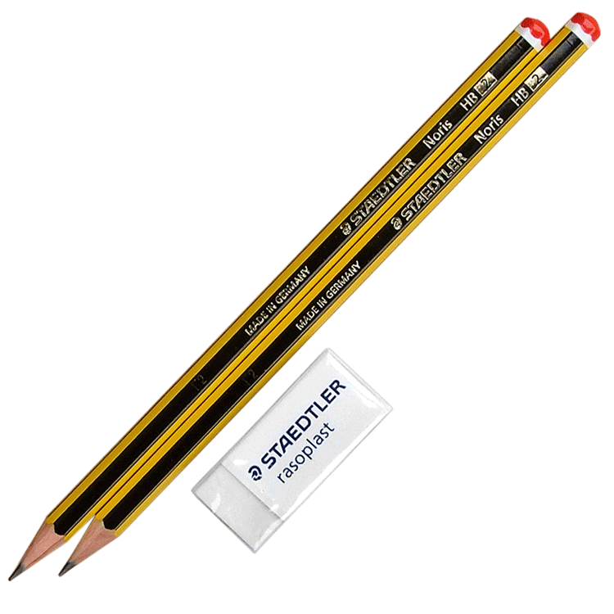
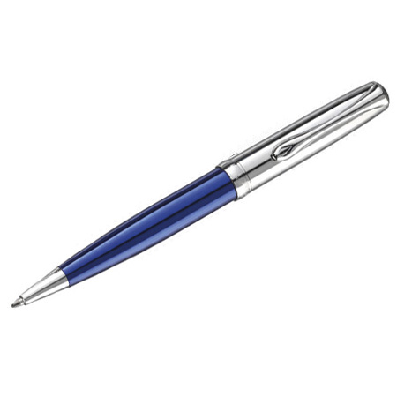
PRIBOR – naveden u ispitnim katalozima
1. PRIBOR ZA PISANJE
- Kemijska olovka plave
ili crne boje (svi ispiti)
- Flomasteri (likovna umjetnost)
- Grafitna olovka i gumica
Dozvoljeno Zabranjeno

Slide 12
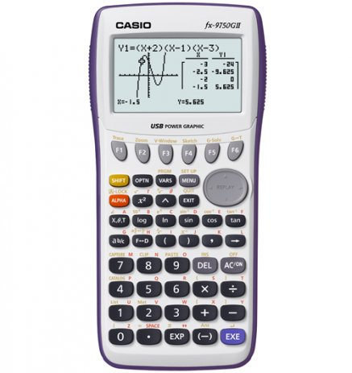
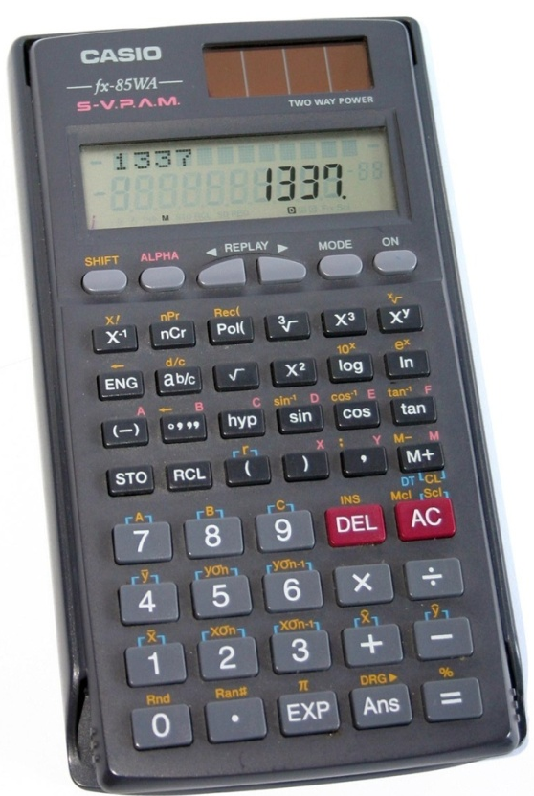
2. DŽEPNA RAČUNALA – matematika, fizika, kemija
Dozvoljeno Zabranjeno
Popis tijekom
ispita
Upute na stranici
www.ncvvo.hr
Kalkulator koji uz osnovne računske operacije ima:
- eksponencijalnu, logaritamsku i trigonometrijske funkcije
Kalkulator koji ima mogućnosti:
- bežičnog povezivanja s drugim uređajima
- uporabe memorijske kartice
- programiranja
- grafičkog prikaza funkcije
- deriviranja i integriranja

Slide 13
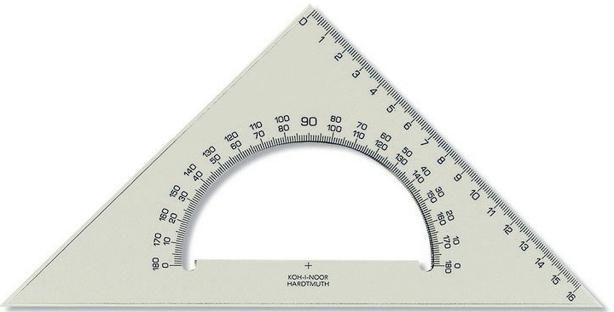
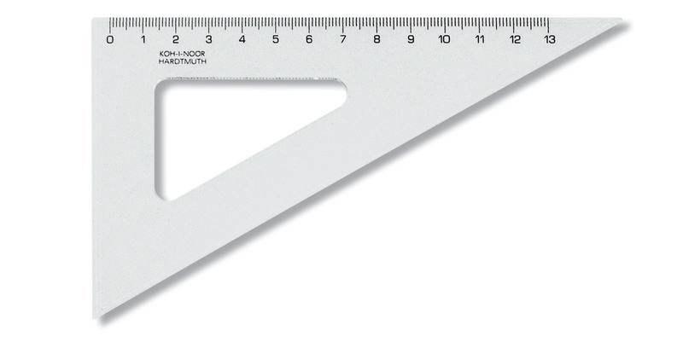
3. GEOMETRIJSKI PRIBOR (matematika, kemija,
fizika, likovna umjetnost)
Dozvoljeno Zabranjeno
1 TROKUT ili 1 RAVNALO
ŠESTAR i KUTOMJER

Slide 14
PRIBOR SE NA ISPITU
NE SMIJE POSUĐIVATI

Slide 15
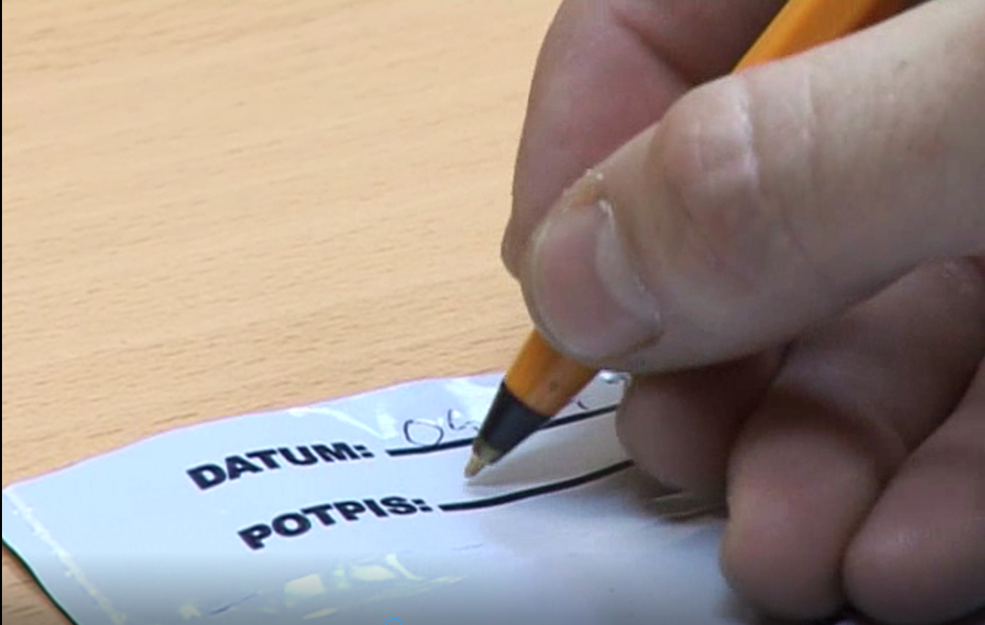
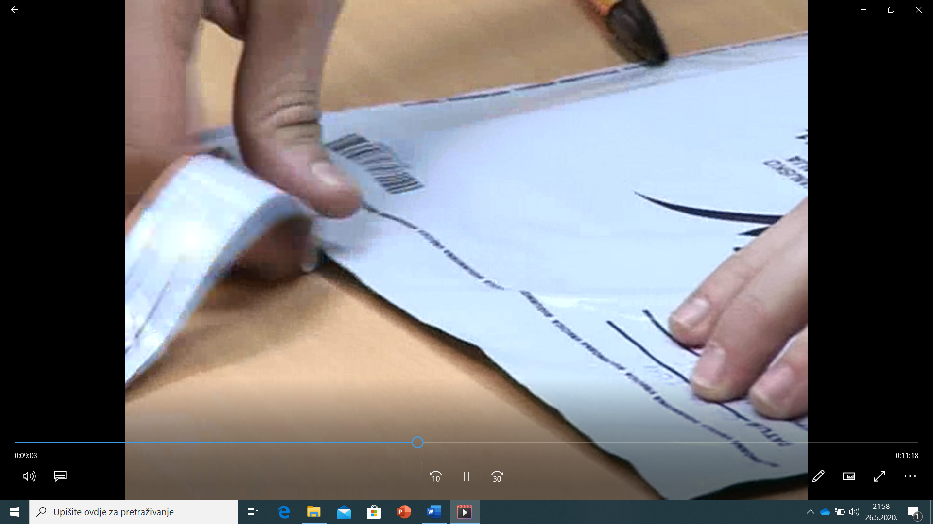
PRIJE POČETKA ISPITA
Prema uputi nastavnika:
- učenik se potpisuje na perforiranu traku vrećice s ispitnim materijalima i čuva je kao dokaz pristupanja ispitu
- po traci se za vrijeme ispita ne smije pisati

Slide 16
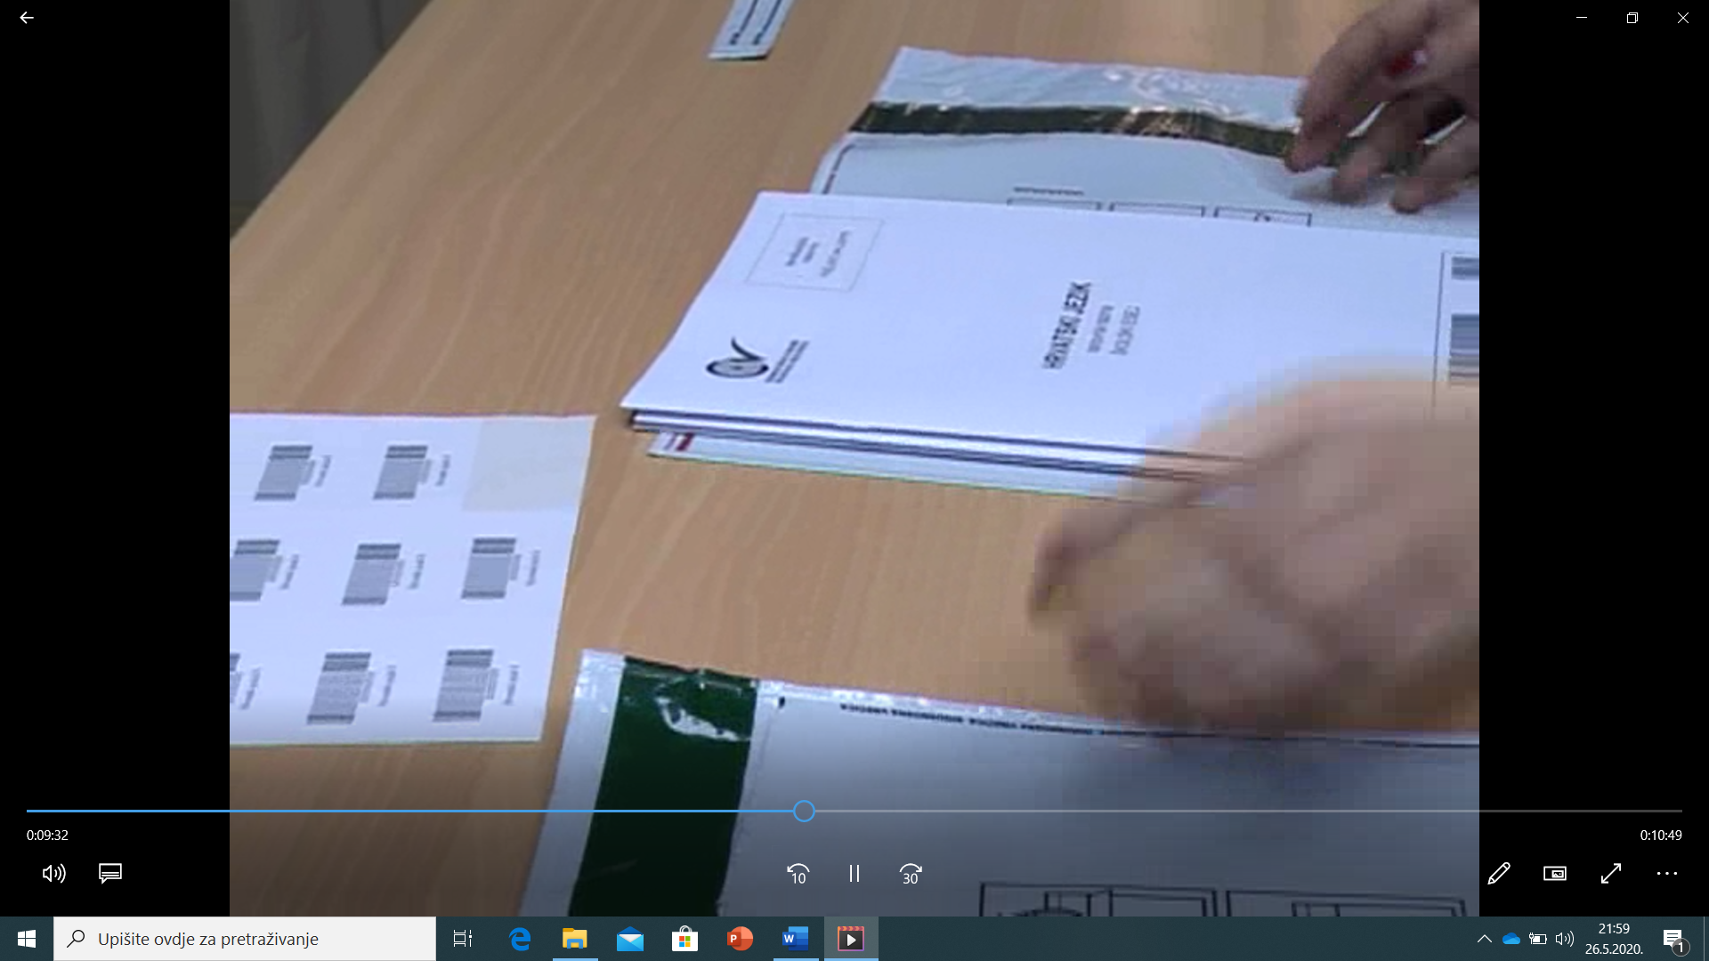
PRIJE POČETKA ISPITA
Prema uputama nastavnika:
-pregledava ispitni materijal
-lijepi bar kodove na ispitni materijal i vrećicu za povrat
- ne smije se upotrijebiti naljepnica s imenom

Slide 17
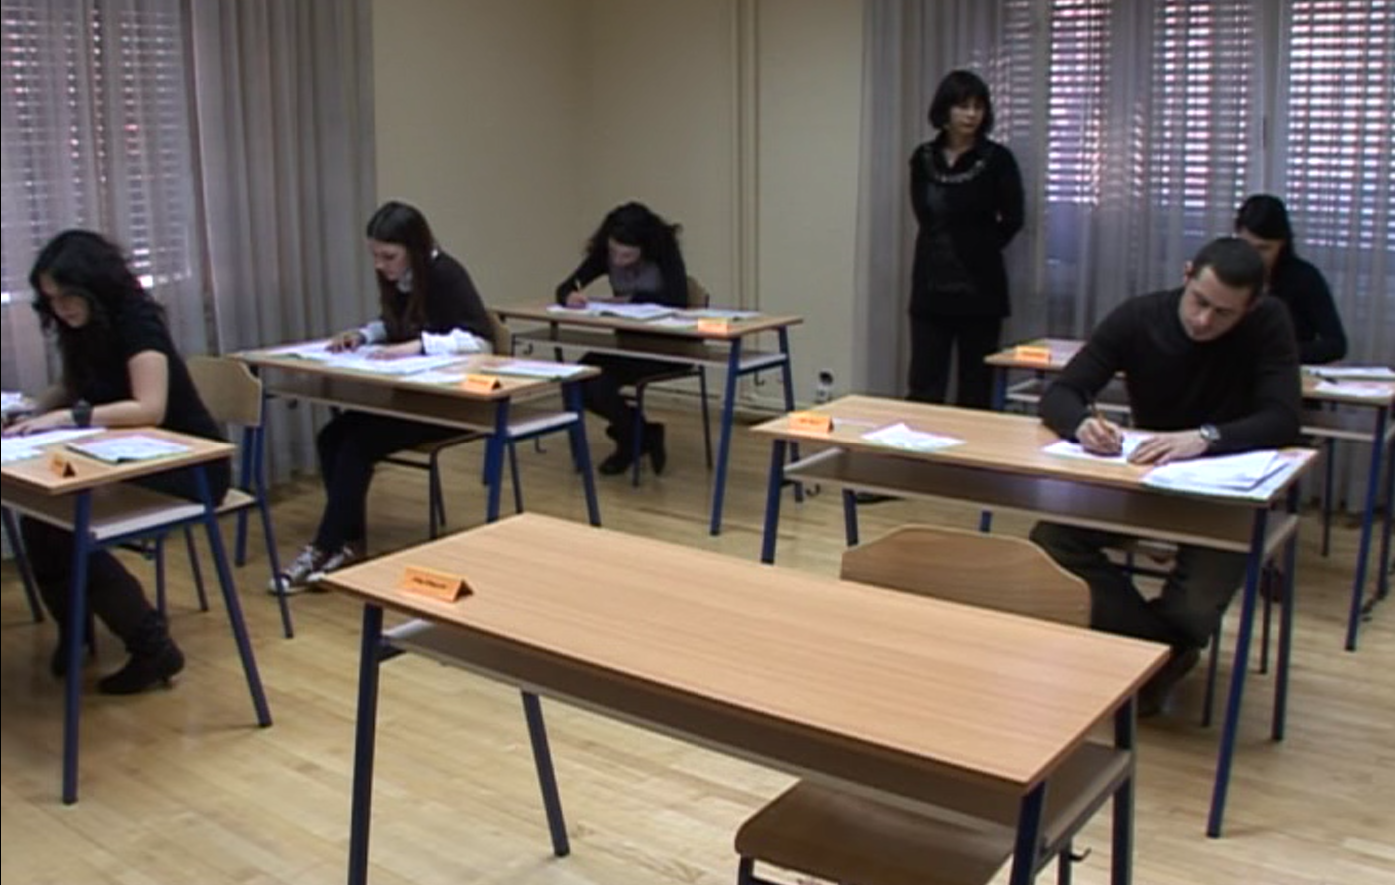
PRAVILA PONAŠANJA ZA UČENIKE
Slijediti upute nastavnika
Zabranjeno je međusobno razgovarati, osvrtati se, prepisivati, dopuštati prepisivanje, imati nedozvoljeni pribor

Slide 18
KAŠNJENJE NA ISPIT
MANJE OD 30 MINUTA

Slide 19
NAPUŠTANJE ISPITNE PROSTORIJE
Učenik se nastavniku obraća dizanjem ruke.
Izlazi uz pratnju dežurnog nastavnika.

Slide 20
ENGLESKI JEZIK
za vrijeme ispitne cjeline Slušanje nitko ne smije napuštati učionicu
VIŠA RAZINA (ispitna cjelina Pisanje)- pristupnik treba oblikovati pisani tekst od 200 do 250 riječi o zadanoj temi
OSNOVNA RAZINA (ispitna cjelina Pisanje)- pristupnik treba oblikovati kratak do srednje dug pisani tekst duljine od 80 do 100 riječi odgovarajući na verbalni predložak koji ima tri sadržajne odrednice (najčešće u obliku pitanja)

Slide 21
HRVATSKI JEZIK
učenici su dužni pristupiti svim ispitnim cjelinama: I. cjelina (čitanje, književnost i Hrvatski jezik), II. cjelina (Sažetak) i III. cjelina (Školski esej)
ispit nije moguće položiti ako se ne pristupi provedbi svih triju cjelina ispita
ispit iz Hrvatskog jezika smatra se položenim ako je položen dio ispita koji uključuje ispitne cjeline: Čitanje, književnost i hrvatski jezik i Sažetak te dio ispita koji uključuje ispitnu cjelinu: Školski esej

Slide 22
POSEBNE SITUACIJE U VREDNOVANJU ISPITA IZ HRVATSKOG JEZIKA
SAŽETAK SE NEĆE VREDNOVATI:
ako pristupnik nije odgovorio na zadane smjernice
ako nema dovoljan broj riječi (dopušteno je odstupanje 10 % od donje granice zadanoga broja riječi)
ako ima prevelik broj riječi (dopušteno je odstupanje 10 % od gornje granice zadanoga broja riječi) 200-250 riječi (+/-10 %)
ako je sažetak napisan potpuno nečitkim rukopisom
ako je sažetak napisan velikim tiskanim slovima
ESEJ SE NEĆE VREDNOVATI:
ako pristupnik nije odgovorio na zadane smjernice
ako nema dovoljan broj riječi (dopušteno je odstupanje 10 % od donje granice zadanoga broja riječi) 440 riječi (-10 %)
ako je esej napisan potpuno nečitkim rukopisom
ako je esej napisan velikim tiskanim slovima

Slide 23
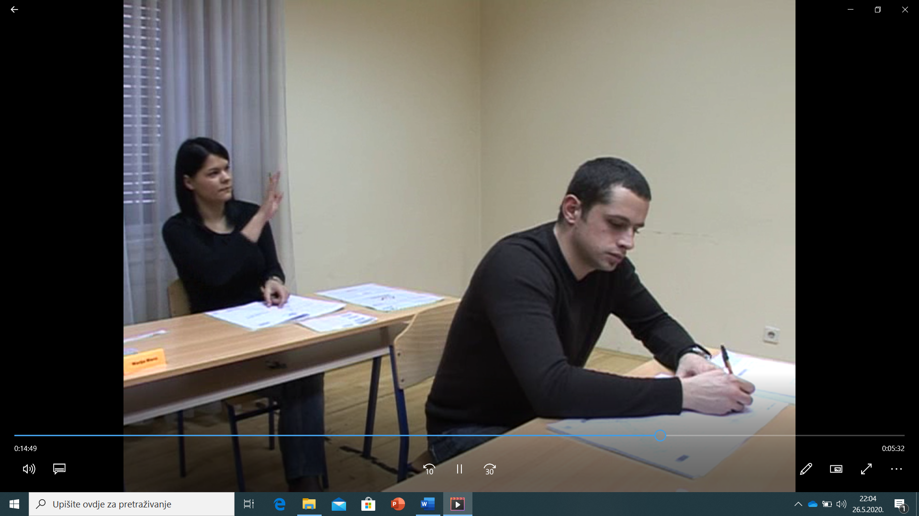
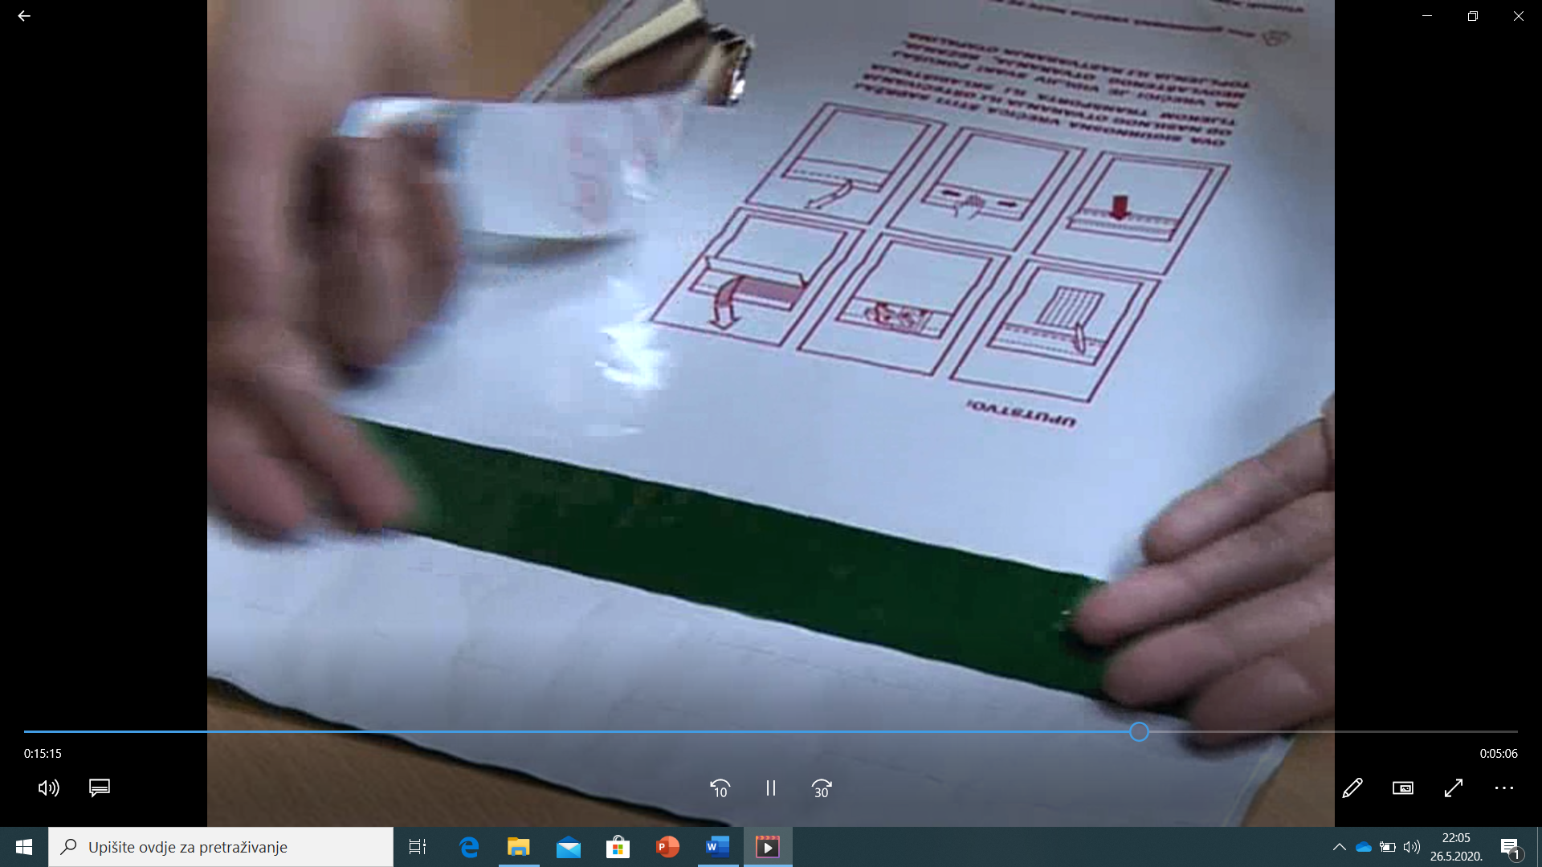
AKO UČENIK ZAVRŠI ISPIT RANIJE
Poziva nastavnika
dizanjem ruke.
Dežurni nastavnik provjerava
i pakira ispitni materijal u
sigurnosnu vrećicu za povrat i zatvara je pred učenikom.

Slide 24
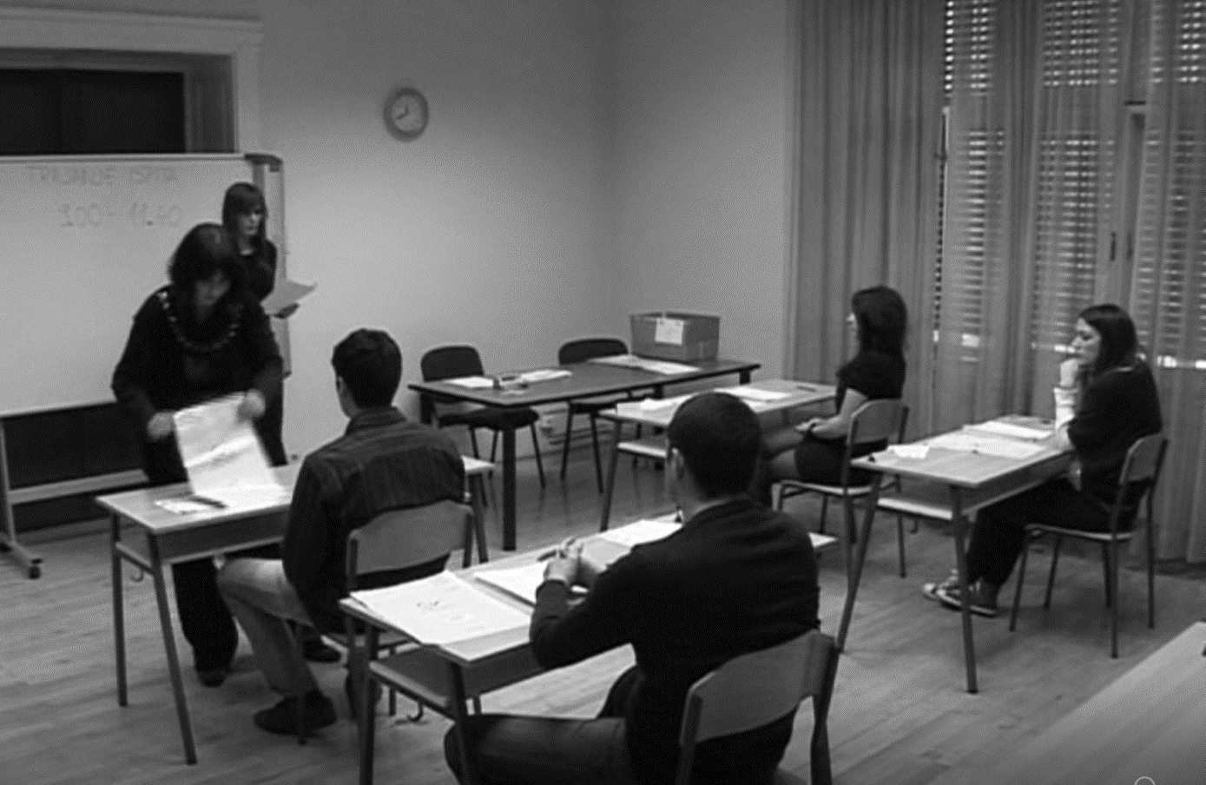
KRAJ ISPITA
Učenik odlaže pribor i
ispitne materijale na rub stola te
ostaje sjediti na svome mjestu.
Dežurni nastavnik provjerava ispitne materijale, sprema ih u sigurnosne vrećice i pred učenikom zatvara.
prikupi sav ispitni materijal te zatvori vrećicu.
Kad su svi ispiti u ispitnoj prostoriji zatvoreni, učenici napuštaju ispitnu prostoriju u tišini.

Slide 25
KRŠENJE PRAVILA ISPITA
Mjere koje se izriču u slučajevima utvrđenoga nedozvoljenog ponašanja propisane su
Pravilnikom o polaganju državne mature NN 1/2013),
Pravilnikom o izmjenama i dopunama Pravilnika o polaganju državne mature (NN 41/2019) i
Pravilnikom o izmjenama i dopunama Pravilnika o polaganju državne mature (NN 19/2023)

Slide 26
NEDOZVOLJENA PONAŠANJA UČENIKA, ODNOSNO PRISTUPNIKA NA ISPITU JESU:
1. nepridržavanje uputa dežurnoga nastavnika,
2. nepridržavanje uputa o uporabi propisanoga pribora,
3. osvrtanje, razgovaranje odnosno sporazumijevanje,
4. ometanje tijeka ispita,
5. prepisivanje ili dopuštanje prepisivanja
6. upisivanje prijetnji, vulgarnih znakova, simbola, izraza i sadržaja u ispitu, odnosno ispitnom materijalu, ili onih koji diskriminiraju po rasnoj, vjerskoj, etničkoj, rodnoj, spolnoj ili drugoj osnovi
7. posjedovanje ili korištenje nedopuštenih pomagala, uključujući mobilni telefon te druge prijenosne ili nosive elektroničke, audio i video uređaje,
8. predavanje uratka drugoga pristupnika,
9. nedozvoljeno posjedovanje ispitnih materijala,
10. zamjena identiteta pristupnika.

Slide 27
KRŠENJE PRAVILA ISPITA
Upotreba nedozvoljenih
sredstava i pribora
Prepisivanje i dopuštanje
prepisivanja

Slide 28
Opomena –kao upozorenje pri prvome
primjećenome nedozvoljenom ponašanju
1. nepridržavanje uputa dežurnoga nastavnika,
2. nepridržavanje uputa o uporabi propisanoga pribora,
3. osvrtanje, razgovaranje odnosno sporazumijevanje,
4. ometanje tijeka ispita,
5. prepisivanje ili dopuštanje prepisivanja

Slide 29
Prekid ispita i poništavanje ispita
Pri ponovljenome nedozvoljenom ponašanju (točke 1.-5.) za koje je učeniku izrečena usmena opomena

Slide 30
Poništenje ispita
MJERE KOJE SE IZRIČU U SLUČAJU KADA SE NEDOZVOLJENO PONAŠANJE (točke 5. i 6.) UTVRDI NAKON POLAGANJA ISPITA I TIJEKOM OCJENJIVANJA ISPITA
5. prepisivanje ili dopuštanje prepisivanja
6. upisivanje prijetnji, vulgarnih znakova, simbola, izraza i sadržaja u ispitu, odnosno ispitnom materijalu, ili onih koji diskriminiraju po rasnoj, vjerskoj, etničkoj, rodnoj, spolnoj ili drugoj osnovi

Slide 31
Poništavanje svih položenih ispita i zabrana polaganja ostalih ispita u tome ispitnom roku
U SLUČAJEVIMA NEDOZVOLJENOGA PONAŠANJA (točke 7. do 10.), A KOJE JE PRIMIJEĆENO PRIJE, TIJEKOM ILI NAKON POLAGANJA ISPITA DRŽAVNE MATURE TE TIJEKOM OCJENJIVANJA
7. posjedovanje ili korištenje nedopuštenih pomagala, uključujući mobilni telefon te druge prijenosne ili nosive elektroničke, audio i video uređaje,
8. predavanje uratka drugoga pristupnika,
9. nedozvoljeno posjedovanje ispitnih materijala,
10. zamjena identiteta pristupnika.

Slide 32
NA TEMELJU UTVRĐENIH NEPRAVILNOSTI RAVNATELJ CENTRA DONOSI ODLUKU O PONIŠTENJU ISPITA JEDNOG ILI VIŠE PRISTUPNIKA NA ISPITNOME MJESTU NA KOJEMU JE UTVRĐENA NEPRAVILNOST

Slide 33
Opravdana sumnja na moguće nedozvoljeno ponašanje učenika koje su uočili ocjenjivači (točka 5.)
CENTAR MOŽE POZVATI UČENIKA NA PONOVNO POLAGANJE ISPITA
VRIJEME I MJESTO POLAGANJA ISPITA ODREĐUJE CENTAR
TROŠKOVE DOLASKA DO ISPITNOGA MJESTA I OSIGURANJE UČENIKA SNOSI ŠKOLA
ISPIT SE ODRŽAVA NAJKASNIJE DO OBJAVE REZULTATA ISPITA DRŽAVNE MATURE U POJEDINOME ROKU
REZULTAT OSTVAREN NA PONOVNOMU POLAGANJU ISPITA JE KONAČAN
ZA UČENIKA KOJI NE PRISTUPI PONOVNOMU POLAGANJU ISPITA SMATRA SE DA NIJE POLOŽIO ISPIT

Slide 34
NEPRISTUPANJE ISPITU
IZVIJESTITI ŠKOLSKO ISPITNO POVJERENSTVO U ROKU 24 SATA
DOSTAVITI DOKAZE O IZOSTANKU U ROKU OD 3 DANA
- opravdano u slučaju teže bolesti, nesreće, smrti u obitelji…

Slide 35
AKO UČENIK NE PRILOŽI DOKAZE O OPRAVDANOSTI IZOSTANKA U PROPISANOM ROKU, DUŽAN JE PLATITI NAKNADU ZA TROŠKOVE POLAGANJA ISPITA

